Slide 1
한국통신학회 추계학술대회
딥러닝 기반의 실시간 영상 처리 기술을 활용한
시각장애인 상품 음성안내 서비스

Slide 2
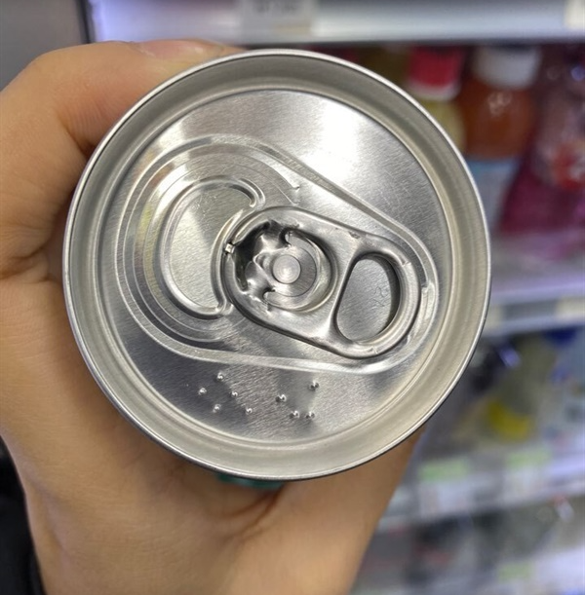
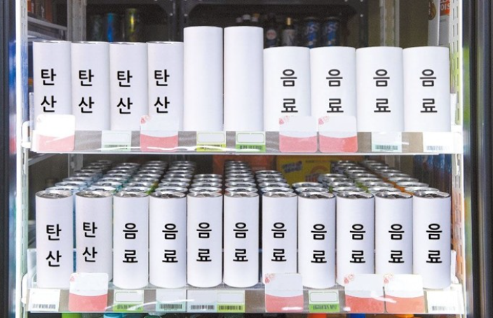
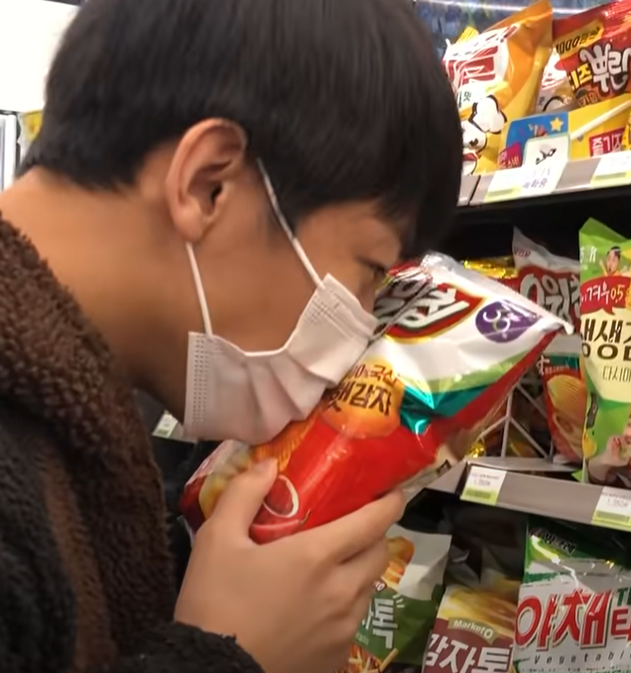
2
page
동기
제품의 점자
누구에겐 사소한 음료수 고르기
누구에겐 항상 실패 하는 일
“음료” 라고만 쓰여진 캔
시각 장애인이 느끼는 음료수 코너
점자 표기의 부재

Slide 3
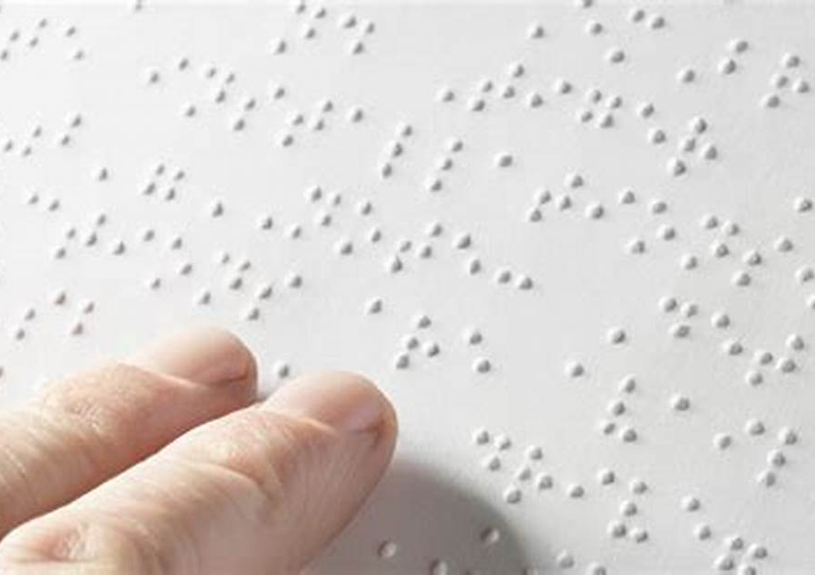



사전 조사
시각장애인의 점자 사용률
점자 해독이 가능한 시각장애인은 전체의 12.4%
(2017 년 장애인 실태조사. 보건복지부, 2017)
시각장애인
사용 가능 기술
음성 안내
03
page

Slide 4
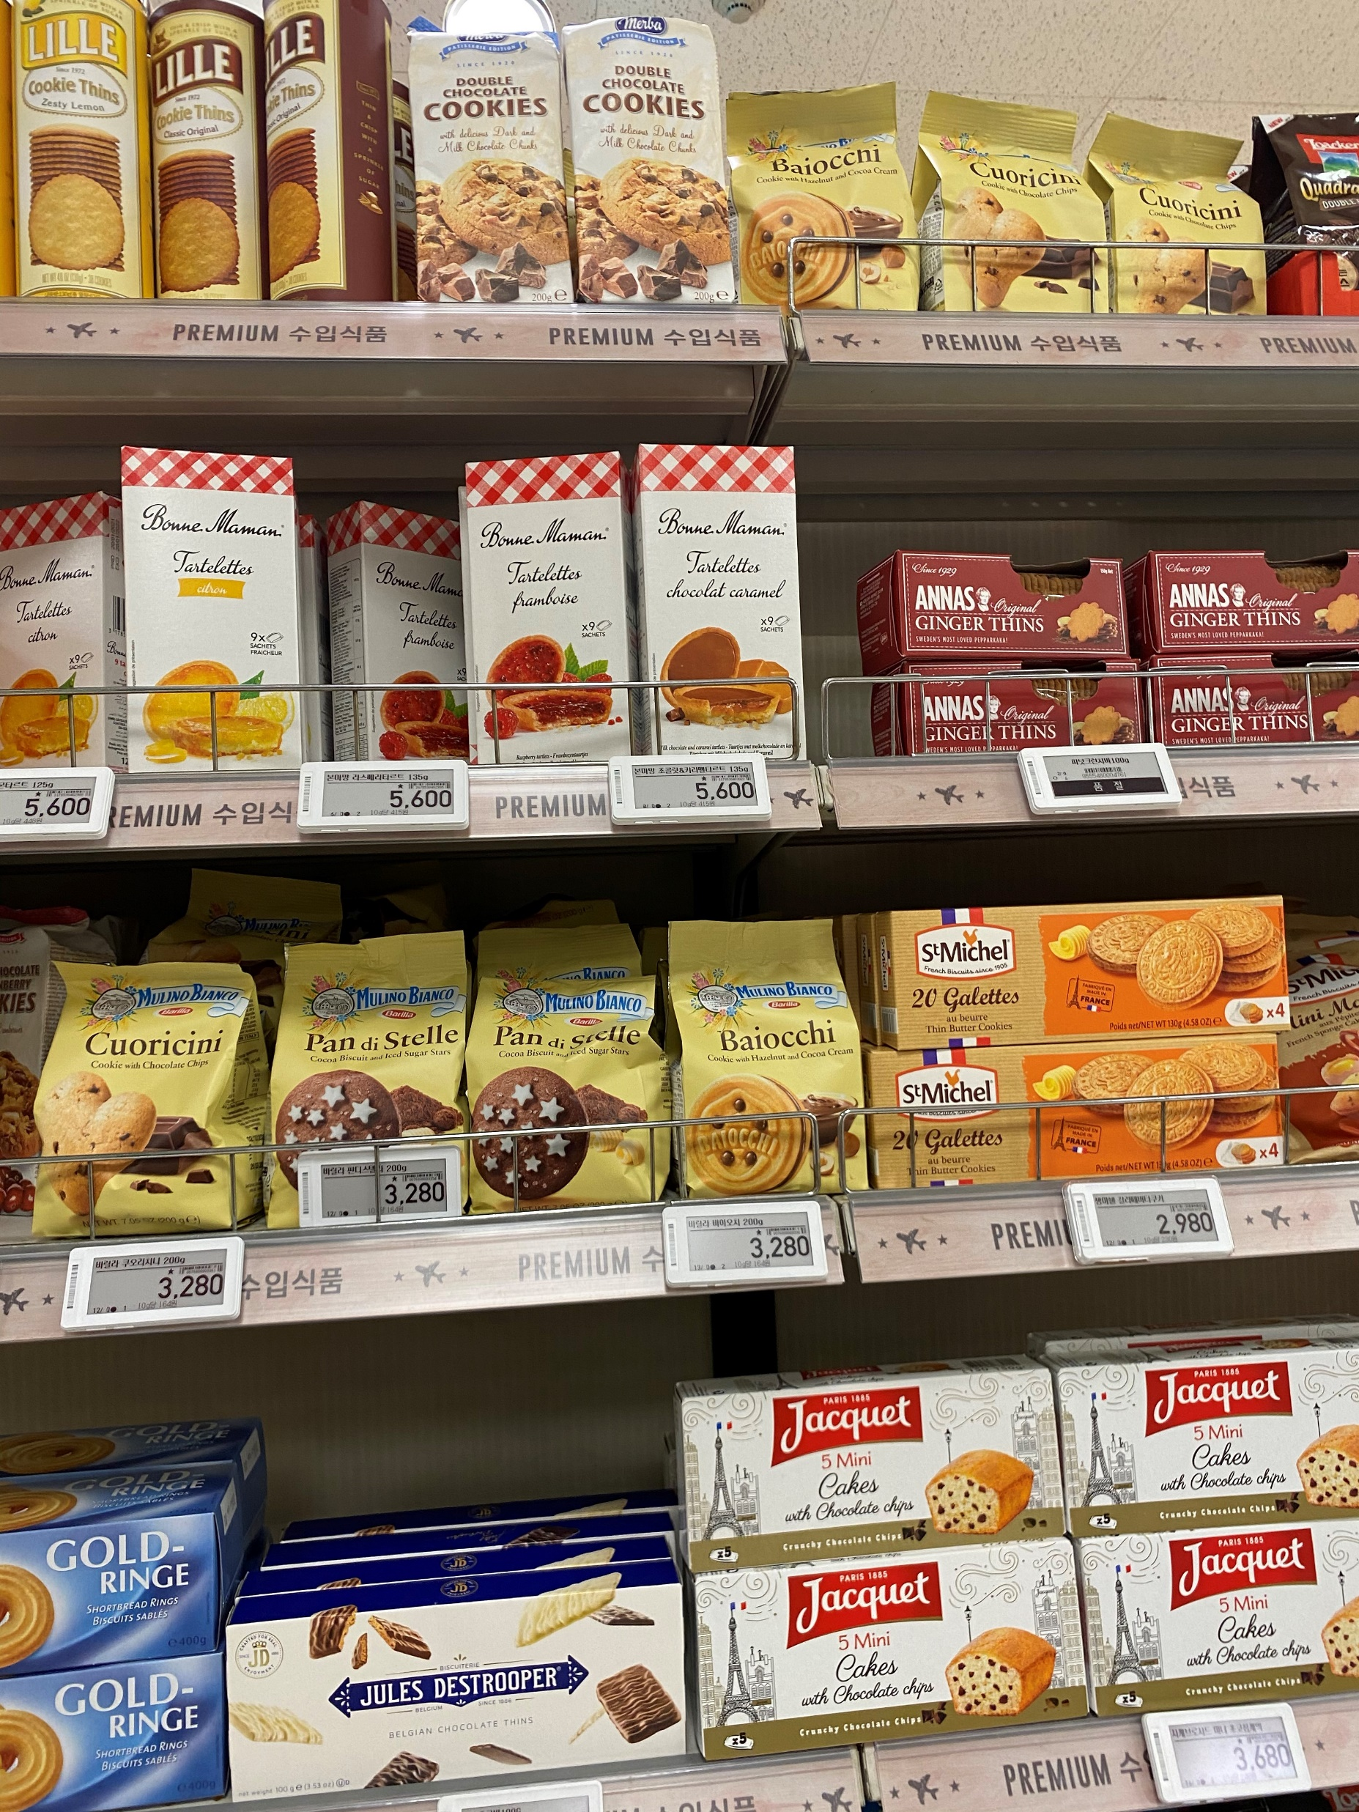
주제 선정
시각장애인을 위한 상품 인식 도우미, 씨마트
1
2
시각장애인의 마트 이용 현황
서비스 방향성 확립
이마트 성수점 방문
마트 관계자와의 인터뷰
관련 연구 조사
여러 시나리오 제작
주제 선정

Slide 5







주제 선정
page
인터뷰 결과
시각장애인의 마트 이용 시 주된 불편 원인
: 특정 제품을 찾는 과정의 어려움, 지나치게 많은 시간 소요
시사점
제품 정보

Slide 6

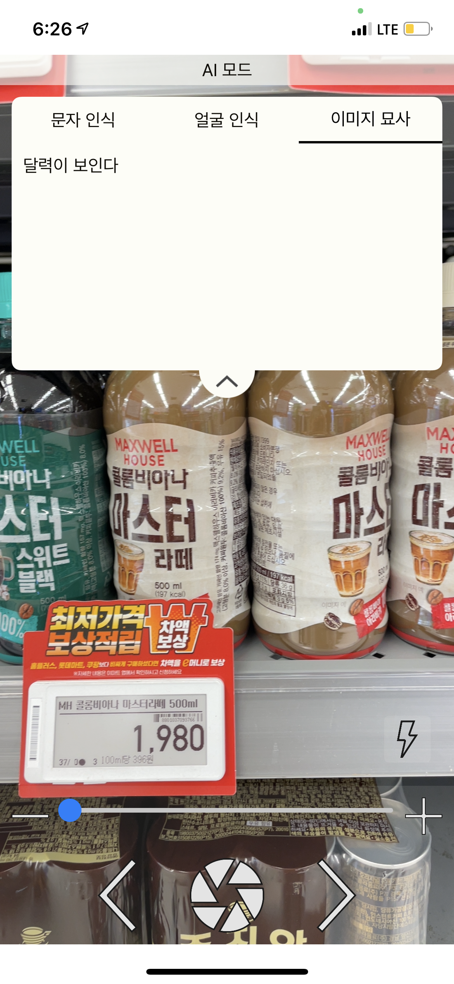
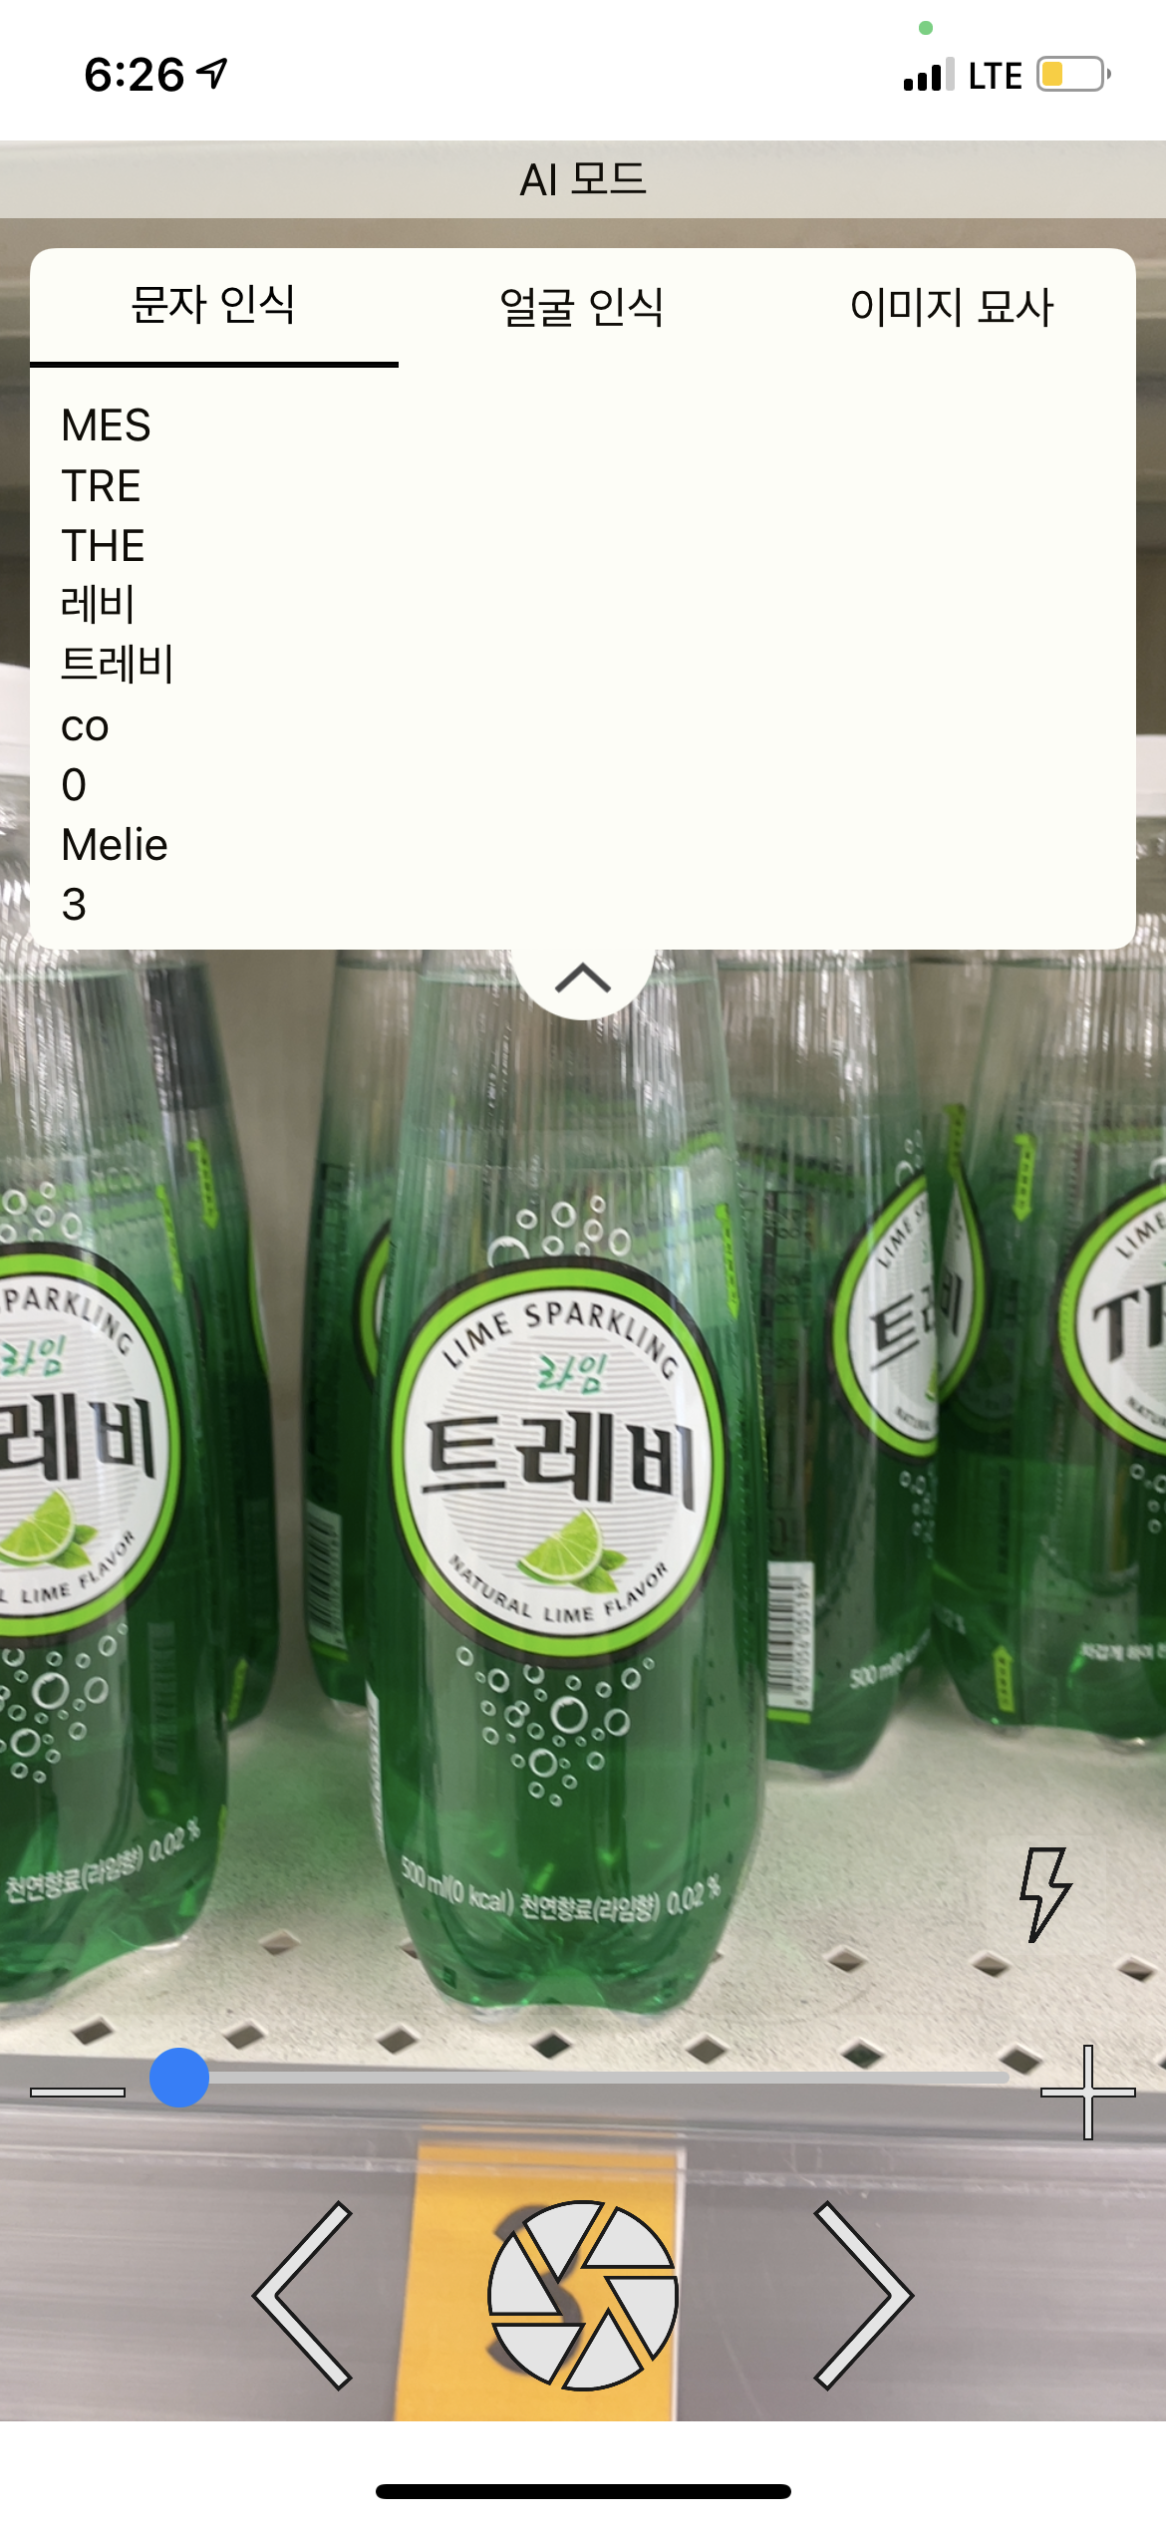


6
관련 연구
page
기존 연구의 한계 개선
부정확한
이미지 묘사
글씨체와 크기에 따른 문자 인식 정확도 저하
실시간 영상 처리 기술
빠르고 간편한
상품 인식

Slide 7
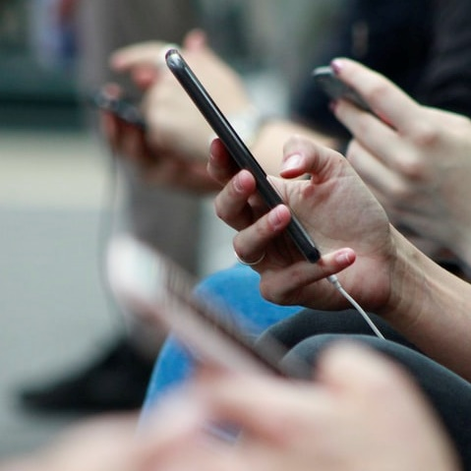




7
기술
page
텍스트 영역 인식
객체 인식
식별한 가격표 안의 텍스트 영역 인식
영상 속에서 가격표만 식별
1
2
기술
음성 변환
텍스트 인식
인식한 텍스트 정보를 음성으로 안내
가격표 속 텍스트 인식
4
3

Slide 8
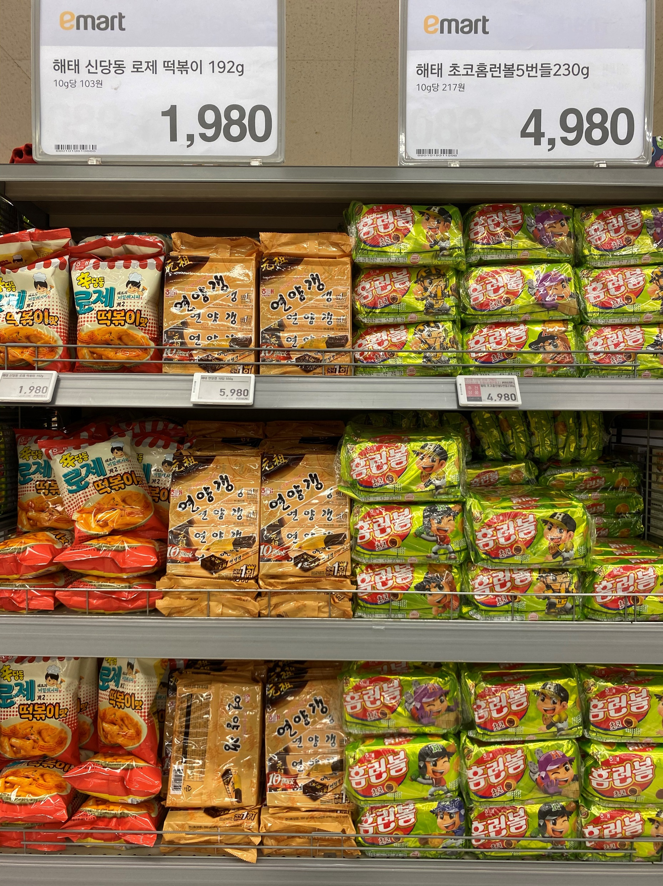

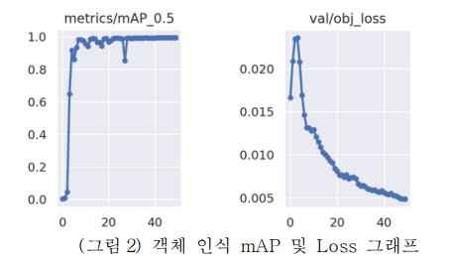


객체 인식
영상 속에서 가격표 인식
가격표 이미지 2477장
라벨링
가격표 인식
데이터 학습
정확도
손실 값

Slide 9
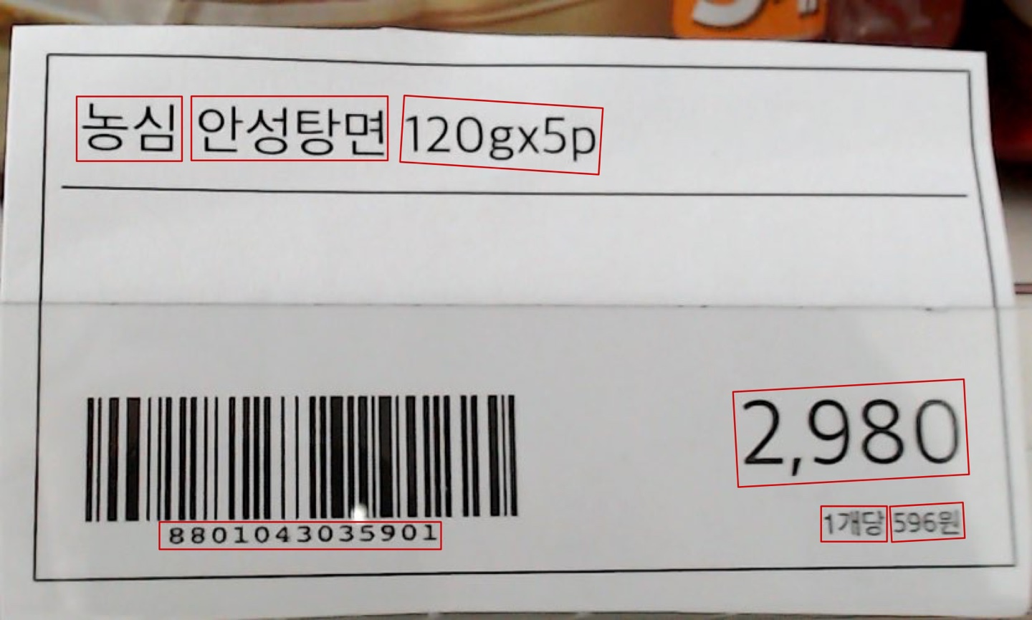
텍스트 영역 인식
가격표 속 텍스트 영역 인식
인식된 가격표
텍스트 영역 인식
가격표 텍스트 영역
CRAFT
- 텍스트 영역 추출
- 영어, 한국어, 숫자

Slide 10
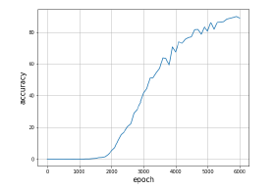
텍스트 인식
상품명 및 가격 텍스트 인식
인식된 텍스트 영역
텍스트 인식
- 상품명 & 상품 가격
가격표 정보
TPS
ResNet
텍스트 인식 정확도

Slide 11

음성 안내
텍스트 정보 음성 안내
인식된 텍스트
텍스트 – 음성 변환
텍스트 음성 변환
음성 안내
“농심 안성탕면 120g 2,980원＂

Slide 12


지속적인 성능 개선
기술 구현 단계
서비스 흐름도
④
상품 정보
음성 안내
사용자
Python
②
영상분석
요청
①
상품 기록
③
인식된 상품 정보 제공
씨마트
(See-mart)

Slide 13
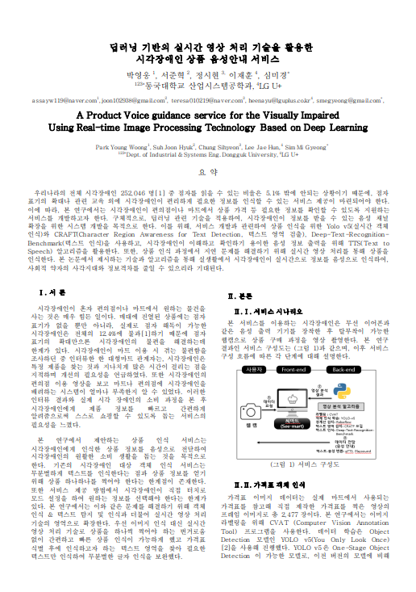
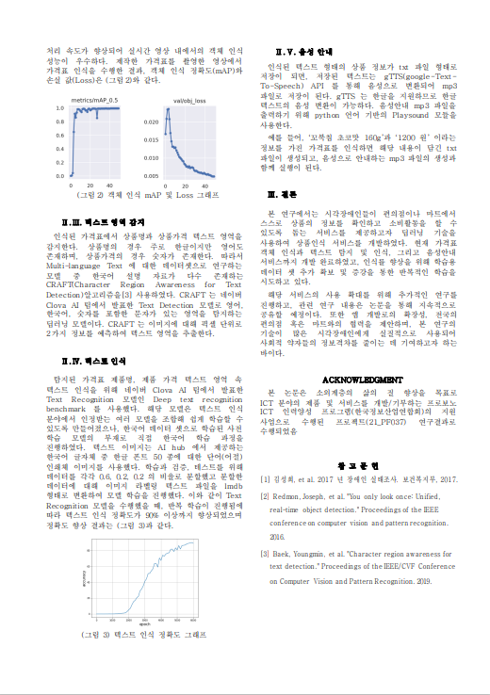






프로젝트 확대 - 논문
서비스 활용

Slide 14


기대 효과
경제적인 방법
부족했던 시각장애인용 서비스 개발로
불평등 해소

Slide 15
감사합니다

